Slide 1
Rodrigo Gálvez – Aldrin Intriago
Profesores: Patricio Montecinos
Fecha: 28/08/2014
Predicción de Hábitos de Consumo de Clientes Retail

Slide 2
Avance semanal
DESCRIPCION
Equipo
Project Manager : Rodrigo Gálvez
Analista sistemas : Aldrin Intriago
Cliente : EY
Desarrollar una solución que informe de tendencias de consumo en clientes del retail.
FECHAS
RIESGOS
Etapa : Ejecución.
Inicio : 01-07-2014
Termino : 28-11-2014
Riesgo: Dificultades en los canales de comunicación, que alteran la comprensión de los requerimientos.
  Estatus General:
  En esta etapa se realizó lo siguiente:
  Revisión del documento de requerimientos
  Realización de Casos de Pruebas
Nº <number>

Slide 3
Avance semanal
DESCRIPCION
Equipo
Project Manager : Rodrigo Gálvez
Analista sistemas : Aldrin Intriago
Cliente : EY
Desarrollar una solución que informe de tendencias de consumo en clientes del retail.
FECHAS
RIESGOS
Etapa : Ejecución.
Inicio : 01-07-2014
Termino : 28-11-2014
Riesgo: Retraso en la validación de requerimientos retrasa la confección del diseño de la solución.
  Estatus General:
  En esta etapa se realizó lo siguiente:
  Diseño del diagrama de componentes, diagrama de secuencia y data mapping.
  Documento de Diseño
Nº <number>

Slide 4
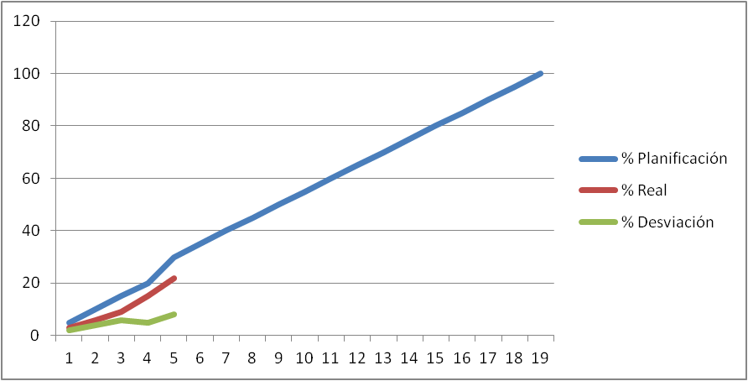
Avance semanal
Evolución del proyecto
% Planificado vs. % Real
30% vs. 22%
% Retraso
8%
 | Semanas
 | 1 | 2 | 3 | 4 | 5 | 6 | 7 | 8 | 9 | 10 | 11 | 12 | 13 | 14 | 15 | 16 | 17 | 18 | 19
% Planificación | 5 | 10 | 15 | 20 | 30 | 35 | 40 | 45 | 50 | 55 | 60 | 65 | 70 | 75 | 80 | 85 | 90 | 95 | 100
% Real | 3 | 6 | 9 | 15 | 22
% Desviación | 2 | 4 | 6 | 5 | 8
Estatus de Avance Proyecto
Etapa | Horas Por Etapa | % | Status | % Avance Etapa
Inicio | 35,25 | 15% | Completo | 100%
Planificación | 55,25 | 24% | Completo | 100%
Ejecución | 127,75 | 56% | En Ejecución | 22%
Cierre | 11,5 | 5% | No comenzado | 0%
Nº <number>

Slide 5
Tablero Kanban semanal
 | Pendiente | En Progreso | Finalizado
Aldrin | Disponibilización de Servicios Online (Base de Datos, Motor PHP) | -Análisis de Información -Definición de datos | -Documento de Diseño
Rodrigo | Validación documento de diseño y requerimientos con cliente. Correcciones. | - Control y Seguimiento. - Replanificación | Documento de Requerimientos Plan de Pruebas
Nº <number>

